Slide 1
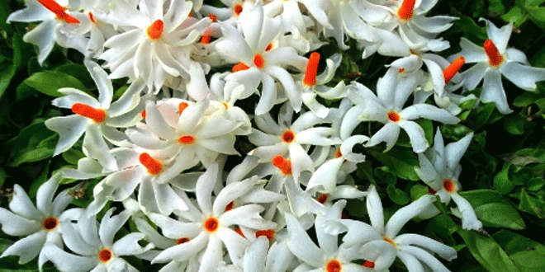
আজকের পাঠে সবাইকে...
স্বাগতম

Slide 2



পরিচিতি
রহিমা খাতুন
সহকারী শিক্ষিকা(কম্পিউটার)
দারুল ইসলাহ একাডেমী
পাঁচবিবি, জয়পুরহাট।
Email:
khatun1978@gmail.com
পঞ্চম শ্রেণি
বাংলা প্রথম পত্র
সময়ঃ- ৪০ মিনিট

Slide 3
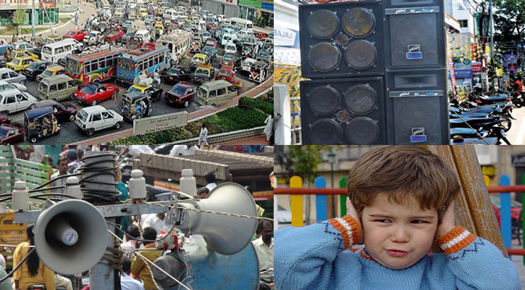
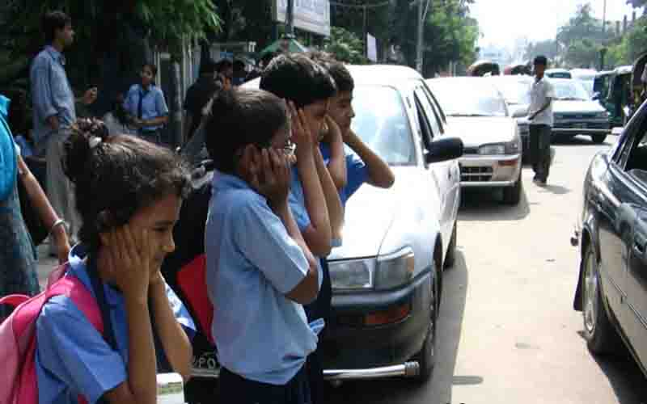
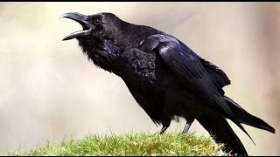
এসো,কিছু ছবি দেখি…
বিভিন্ন রকমের শব্দ
পথে-ঘেটে ও স্কুলে চলতে গেলে আমরা কী শুনতে পাই ?
ছবিতে আমরা দেখতে পাচ্ছি সকলে কান চেপে আছে কেন ?
আমাদের আজকের পাঠের বিষয় …
শব্দদূষণের জন্য

Slide 4
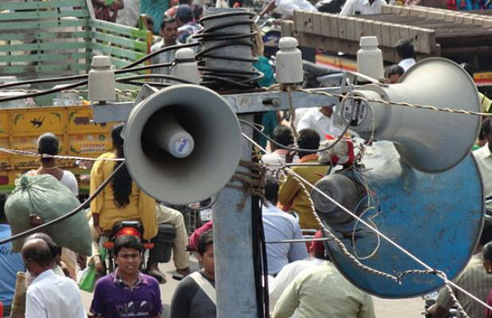
শব্দদূষণ
সুকুমার বড়ুয়া

Slide 5
শিখনফল
এ পাঠশেষে শিক্ষার্থীরা
কবি পরিচিতি বলতে পারবে।
নতুন শব্দগুলো ব্যবহার করে বাক্য গঠন করতে পারবে।
কবিতাটি শুদ্ধ উচ্চারণে পড়তে পারবে।
শব্দদূষণের গুরুত্ব ব্যাখ্যা করতে পারবে।

Slide 6
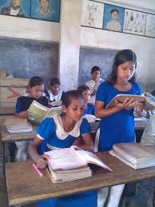
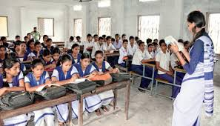
আদর্শ পাঠ
সরব পাঠ

Slide 7
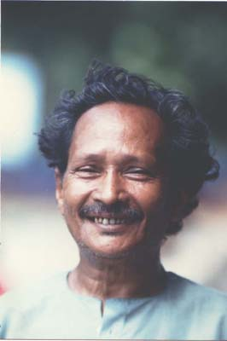
তাঁর রচিত কয়েকটি গ্রন্থঃ- পাগলা ঘরা, ভীজে বেড়াল, চন্দনা রঞ্জনার ছড়া, এলোপাতাড়ি, নানা রঙের দিন, চিচিংফাঁক।
জন্মঃ১৯৩৮ সালের ৫ই জানুয়ারি চট্রগ্রামের রাউজান থানার বিনাজুরী গ্রামে।
কবি পরিচিতি
সুকুমার বড়ুয়া
শিশুসাহিত্যে বাংলা একাডেমি পুরস্কার লাভ করেছেন।

Slide 8
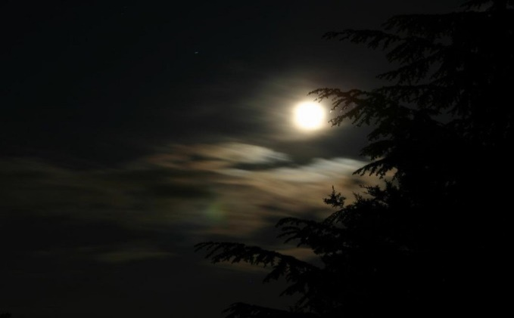
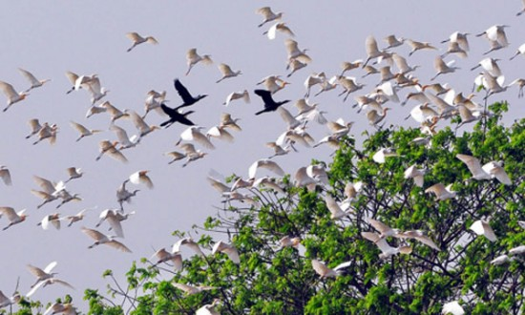
এসো কিছু নতুন শব্দ শিখে নিই…
নিশিরাত
গভীর রাত
পাখির ডাকাডাকির আওয়াজ
কিচির মিচির

Slide 9
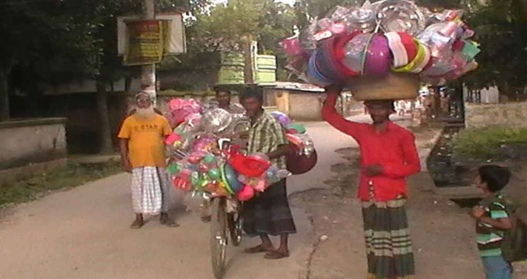

এসো কিছু নতুন শব্দ শিখে নিই…
বাড়িতে বাড়িতে ঘুরে যারা জিনিসপত্র বিক্রি করে।
ফেরিঅলা
শব্দদূষণ
অত্যন্ত কোলাহল

Slide 10
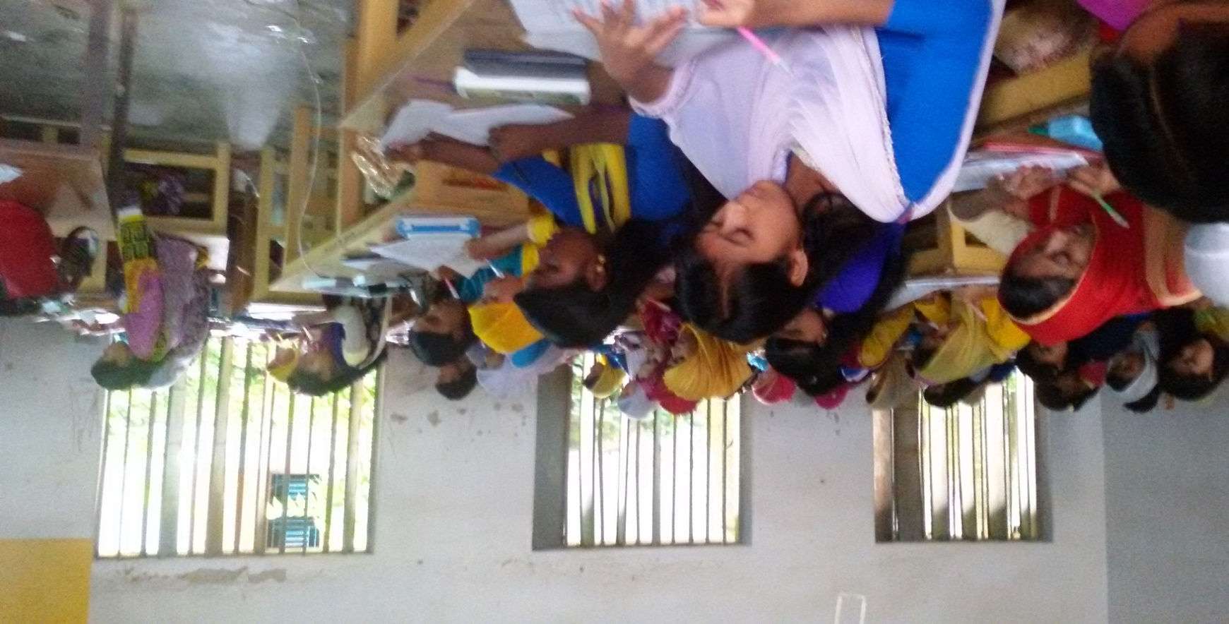
একক কাজ
কিচির মিচির, ফেরিঅলা শব্দের অর্থসহ বাক্য তৈরি কর ।

Slide 11
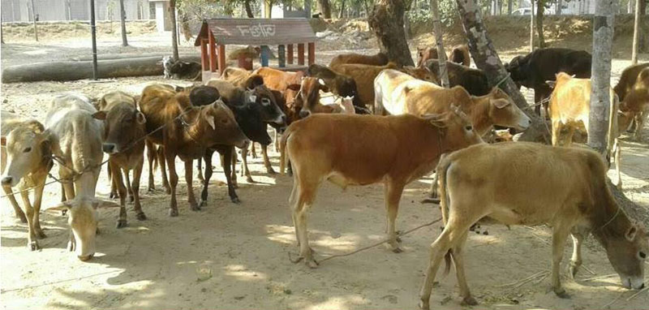
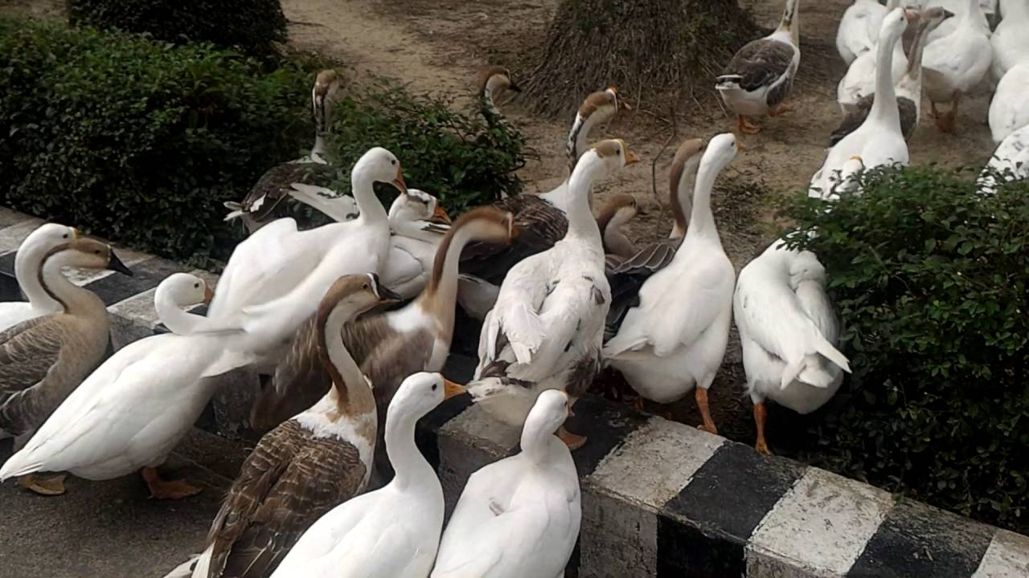
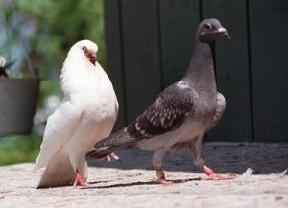
গরু ডাকে হাঁস ডাকে-ডাকে কবুতর

Slide 12
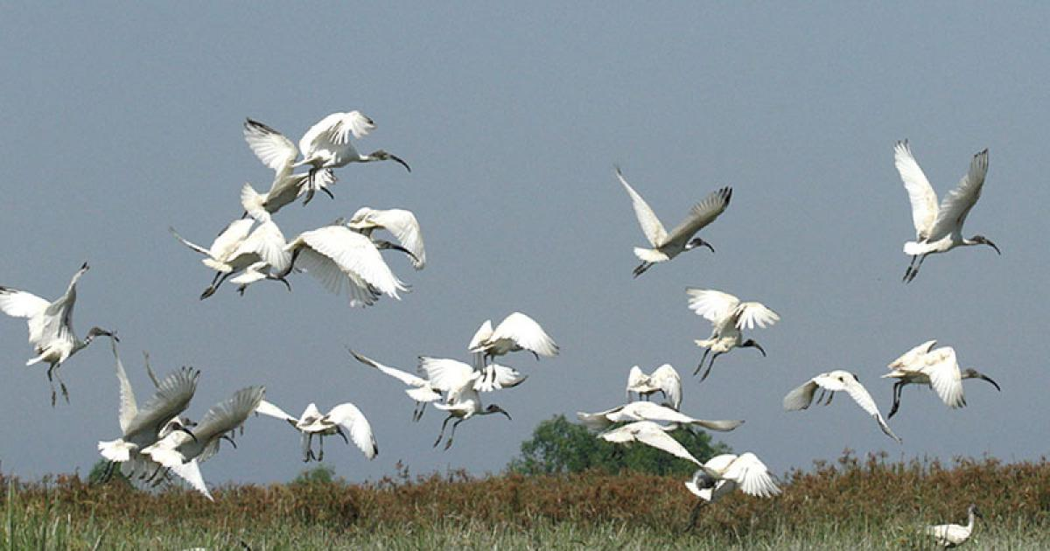
গাছে ডাকে শত পাখি সারা দিনভর।

Slide 13
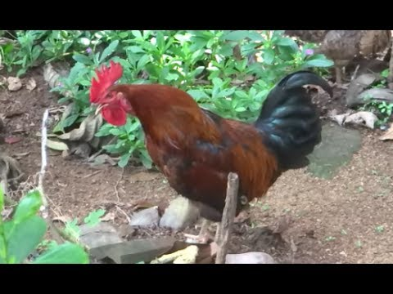
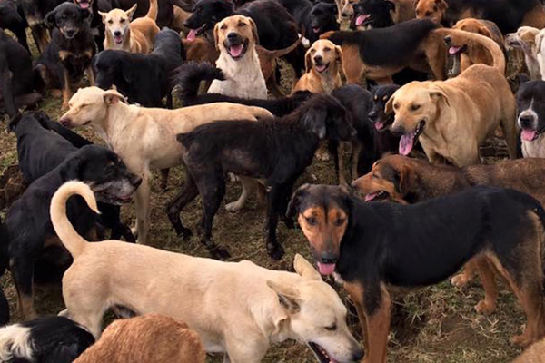
মোরগের ডাক শুনি প্রতিদিন ভোরে
নিশিরাতে কুকুরের দল ডাকে জোরে।

Slide 14
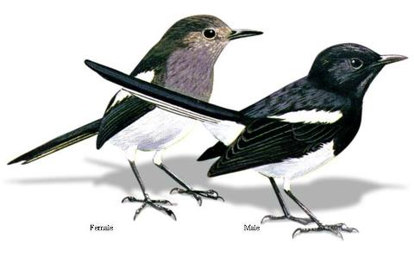
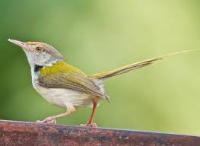
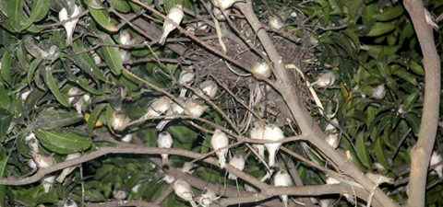
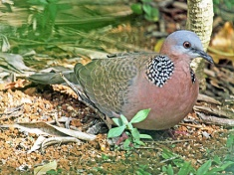
দোয়েল চড়ুই মিলে কিচির মিচির
গান শুনি ঘুঘু আর টুনটুনিটির।

Slide 15
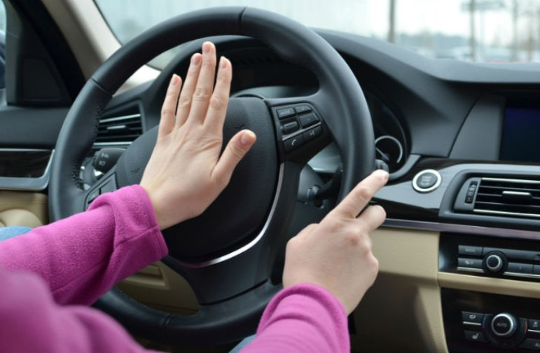
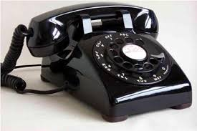
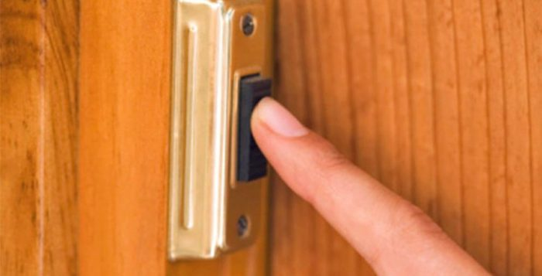
জোড়ায় কাজ
ছবিগুলো দেখ এবং একটি অনুচ্ছেদ লেখ।

Slide 16
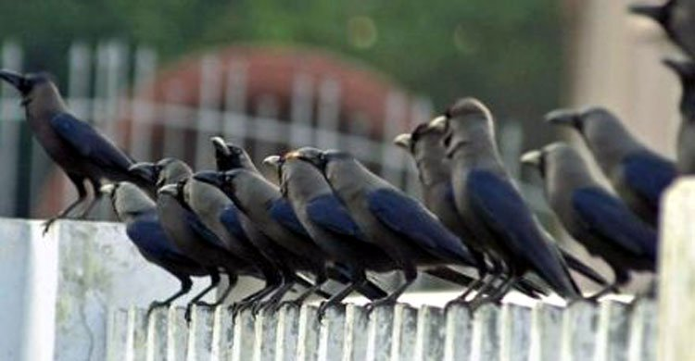

শহরে পাতি কাক ডাকে ঝাঁকে ঝাঁকে
ঘুম দেয়া মুশকিল হর্নের হাঁকে ।

Slide 17


সিডি চলে, টিভি চলে, বাজে টেলিফোন

Slide 18
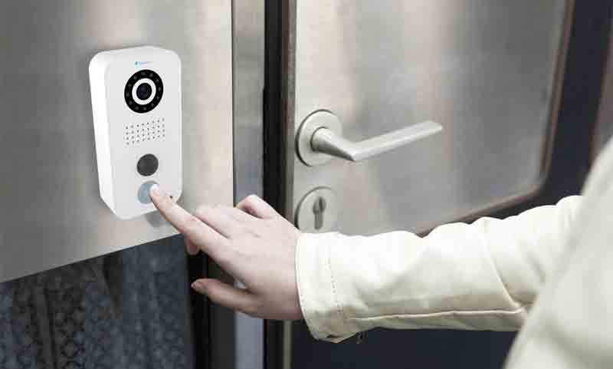
দরজায় বেল বাজে, কান পেতে শোন।

Slide 19
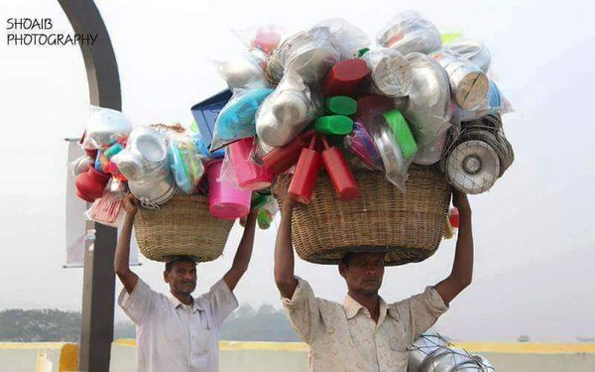
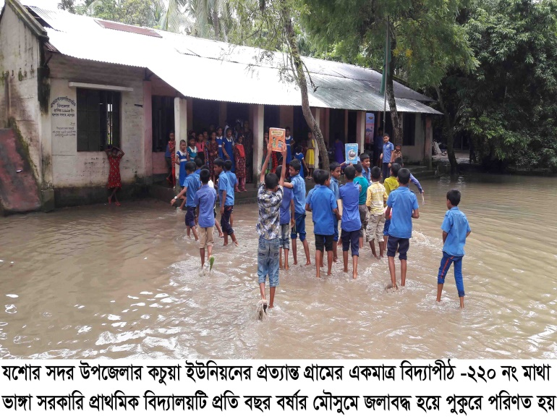
গলিপথে ফেরিঅলা হাঁকে আর হাঁটে
ছোটদের হইচই ইশকুল মাঠে।

Slide 20
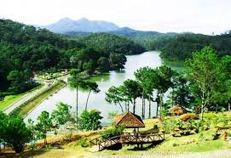
পল্লির সেই সুরে ভরে যায় মন
শহুরে জীবন জ্বালা- শব্দদূষণ।

Slide 21

দলগত কাজ
শব্দদূষণের অনুভূতি ব্যক্ত কর।

Slide 22
মুল্যায়ন
১। কোন প্রাণীটি রাতের বেলা দল বেঁধে ডাকে ?
২। কবি সুকুমার বড়ুয়ার আদি পৈত্রিক নিবাস কোথায়?
৩।প্রকৃতির বুকে হঠাৎ খুশির ঢেউ জাগায় কোন পাখিগুলো ?

Slide 23
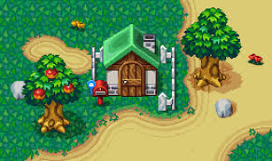
বাড়ির কাজ
গ্রামে ভোরবেলা কীসের ডাক শোনা যায় ? সারাদিন ডাক শোনা যায় এরকম চারটি পাখির নামসহ যে কোন একটির(১০ বাক্যে)লিখে আনবে।

Slide 24
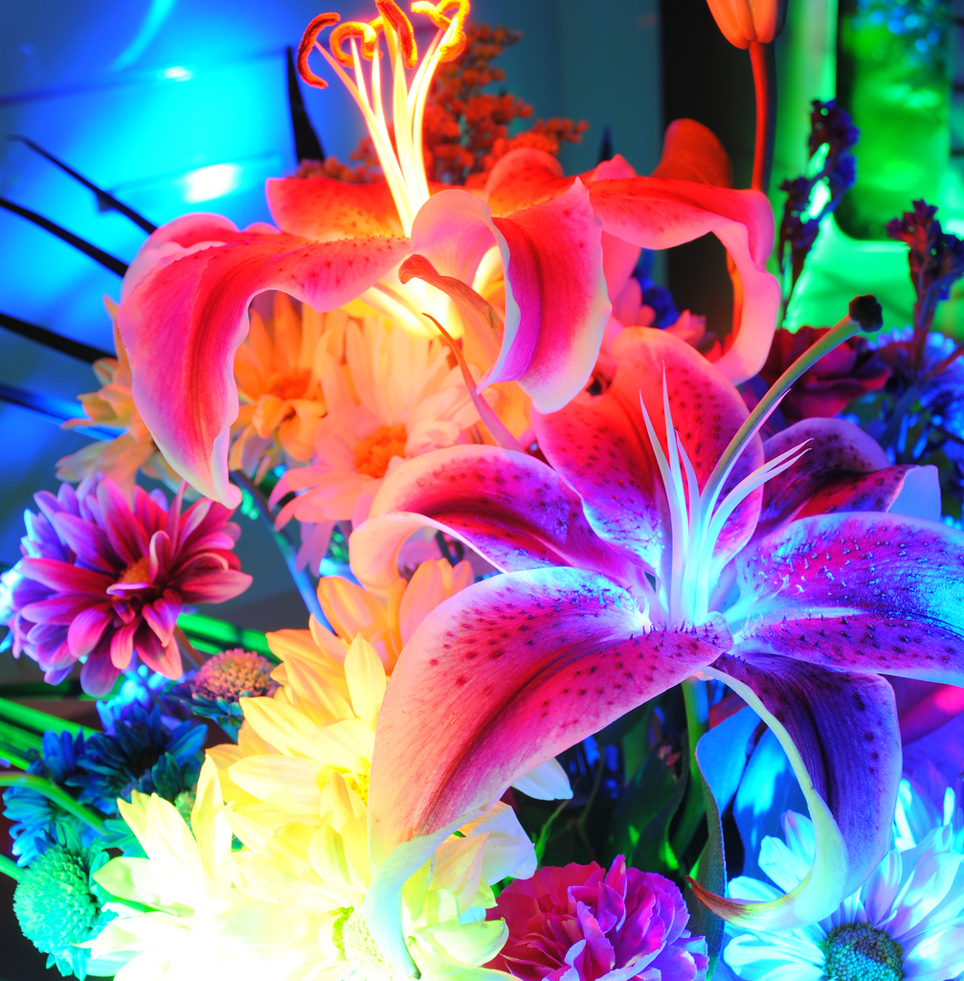
ধন্যবাদ সবাইকে

